Slide 1

La ficha que vende:
título, fotos, atributos
y precio sin mentir
Roadwise Consulting
Construir una ficha de producto completa, verificable y sin promesas que la empresa no pueda cumplir.
Ver el OA en marketing.lumbre.lat
Notes:
Objeto de aprendizaje de Lumbre · Roadwise Consulting
Enlace: https://marketing.lumbre.lat/object/emp-mkt-c69-m03-oa01

Slide 2
Acerca de este OA · 1 de 3
Objetivo
Construir una ficha de producto completa, verificable y sin promesas que la empresa no pueda cumplir.
La ficha que vende: título, fotos, atributos y precio sin mentir
2 / 62
Notes:
Enlace al OA: https://marketing.lumbre.lat/object/emp-mkt-c69-m03-oa01

Slide 3
Acerca de este OA · 2 de 3
Descripción
La ficha del bálsamo de 60 g promete «rinde todo el mes» y muestra un frasco sin escala: el cliente devuelve, reclama y lo cuenta. Este OA construye la ficha campo por campo —título buscable, atributos medibles, fotos con escala, precio con anclaje honesto y letra chica— con una plantilla de una página: fila del bálsamo llena, fila del alumno vacía, y el costo de las devoluciones del caso: 4% en marketplaces contra 1% en directo. Caso ficticio; cifras en pesos.
Autoría: Roadwise Consulting
La ficha que vende: título, fotos, atributos y precio sin mentir
3 / 62
Notes:
Continuación de «Acerca de este OA» (2 de 3).

Slide 4
Acerca de este OA · 3 de 3
Etiquetas: ficha de producto · título buscable · atributos medibles · fotos con escala · precio sin mentir · devoluciones · letra chica
La ficha que vende: título, fotos, atributos y precio sin mentir
4 / 62
Notes:
Continuación de «Acerca de este OA» (3 de 3).

Slide 5
El cliente no puede oler la pantalla
Foto de alandsmann en Pixabay (licencia de contenido libre): candlelight, candle, flame, fire, decoration, atmosphere, mood, warm, wood, brown. https://pixabay.com/photos/candlelight-candle-flame-fire-8785366/
Ver imagen original en el OA
Notes:
Imagen del OA: assets/cover.jpg
Texto alternativo: Vela artesanal encendida sobre superficie de madera, luz cálida
Pie: Foto de alandsmann en Pixabay (licencia de contenido libre): candlelight, candle, flame, fire, decoration, atmosphere, mood, warm, wood, brown. https://pixabay.com/photos/candlelight-candle-flame-fire-8785366/
Enlace: https://marketing.lumbre.lat/object/emp-mkt-c69-m03-oa01

Slide 6
El cliente no puede oler la pantalla · 1 de 7
Bálsamo Oaxaca, S.A. de C.V. es una empresa ficticia: velas, bálsamos y jabones artesanales hechos en un taller de San Bartolo Coyotepec, Oaxaca, por 14 personas. En octubre vendió $340,000 en 1,040 pedidos repartidos en cuatro canales: 410 por Mercado Libre, 220 por Amazon, 150 en su tienda web y 260 por WhatsApp e Instagram.\n\nLa queja que abrió este OA llegó con una devolución de Mercado Libre.
La ficha que vende: título, fotos, atributos y precio sin mentir
6 / 62

Slide 7
El cliente no puede oler la pantalla · 2 de 7
El cliente escribió: «pedí un frasco grande y me llegó uno chico; decía que rendía el mes entero y no rindió». El frasco siempre fue de 60 g: la ficha no lo decía con números, y la frase «rinde el mes entero» la escribió Kevin sin preguntarle a nadie del taller.\n\nUna ficha incompleta no es un problema de diseño: es un problema de márgenes.
El caso supone devoluciones del 4% de la venta en marketplaces y del 1% en la venta directa: cada punto de devolución que le bajes a la ficha es dinero que se queda en el taller.
La ficha que vende: título, fotos, atributos y precio sin mentir
7 / 62
Notes:
Continuación de «El cliente no puede oler la pantalla» (2 de 7).

Slide 8
El cliente no puede oler la pantalla · 3 de 7
Una ficha es una promesa por escrito
Cada campo —título, atributos, fotos, precio, letra chica— es una promesa que la empresa va a tener que sostener el día de la reclamación. La diferencia entre redacción y mentira no es el estilo: es la evidencia. No se publica ningún campo que no puedas probar con un dato del taller, una medición o un documento propio. Y donde el dato todavía no existe —la duración de quemado real de tu lote, tu plazo de entrega—, el campo queda vacío hasta medirlo: la ficha se completa, no se adorna.
La ficha que vende: título, fotos, atributos y precio sin mentir
8 / 62
Notes:
Continuación de «El cliente no puede oler la pantalla» (3 de 7).

Slide 9
El cliente no puede oler la pantalla · 4 de 7
El título no es un letrero publicitario: es la frase que el cliente escribe en el buscador. Ármalo con lo que la gente busca y tú puedes probar: producto + material + contenido neto + formato. Para el caso: «Bálsamo de cera de abeja 60 g en frasco de vidrio · elaboración artesanal». Nadie busca «el mejor bálsamo de México», y si lo buscaran, ¿con qué dato lo defenderías?\n\nLos atributos son la parte de la ficha que sale de la báscula y del
La ficha que vende: título, fotos, atributos y precio sin mentir
9 / 62
Notes:
Continuación de «El cliente no puede oler la pantalla» (4 de 7).

Slide 10
El cliente no puede oler la pantalla · 5 de 7
cuaderno del taller, no de la imaginación: gramaje neto (60 g, pesados al envasar), tipo de cera, medidas del frasco con tapa puesta, peso del empaque. Y hay un campo delicado: la duración de quemado. Es un dato del taller, medido en lotes de muestra, con el método anotado en la ficha («medición propia en condiciones de taller»); no es una garantía universal, porque tu casa no quema como la mía. Lo que no se midió, no se declara: se mide y luego
se publica.
La ficha que vende: título, fotos, atributos y precio sin mentir
10 / 62
Notes:
Continuación de «El cliente no puede oler la pantalla» (5 de 7).

Slide 11
El cliente no puede oler la pantalla · 6 de 7
La foto no decora: declara. Un frasco sin referencia al lado se ve del tamaño que el cliente quiera imaginar, y esa imaginación es la que llega a la devolución.
Tres reglas baratas: una toma con escala (una regla, una moneda, la mano), una toma del producto tal como se envía —con su tapa, su etiqueta, su caja— y una toma de contexto de uso sin montajes que agreguen lo que el pedido no trae.\n\nCuida el color: los filtros que oscurecen la cera o los encuadres que agrandan el frasco
fabrican la próxima reclamación.
La ficha que vende: título, fotos, atributos y precio sin mentir
11 / 62
Notes:
Continuación de «El cliente no puede oler la pantalla» (6 de 7).

Slide 12
El cliente no puede oler la pantalla · 7 de 7
Y una regla de seguridad que no se negocia: en las fotos del taller nunca salen caras de empleados ni clientes, direcciones, ni capturas de conversaciones.
La ficha que vende: título, fotos, atributos y precio sin mentir
12 / 62
Notes:
Continuación de «El cliente no puede oler la pantalla» (7 de 7).

Slide 13
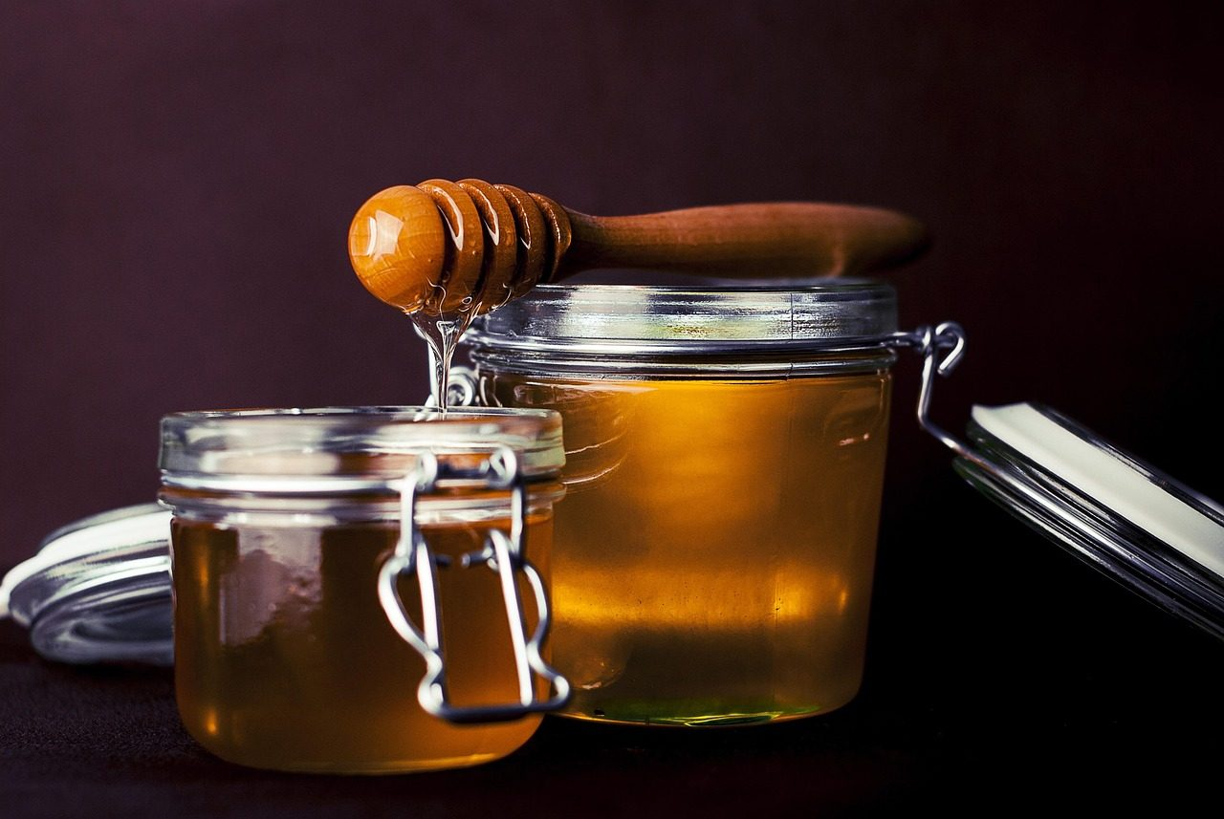
El cliente no puede oler la pantalla
Ver imagen original en el OA
Notes:
Imagen del OA: assets/ficha-02-px823614.jpg
Texto alternativo: Frasco de vidrio con contenido dorado, cuchara de madera y la tapa al lado sobre superficie clara
Pie: Foto de fancycrave1 en Pixabay (licencia de contenido libre): honey, jar, honey dipper, honey wand, honey spoon, container, glass jar, glass container, sweet, tasty, food, delicious, healthy, natural, organic, nutrition, honey, honey, honey, honey, honey. https://pixabay.com/photos/honey-jar-honey-dipper-honey-wand-823614/
Enlace: https://marketing.lumbre.lat/object/emp-mkt-c69-m03-oa01

Slide 14
El cliente no puede oler la pantalla · Pie de imagen
Foto de fancycrave1 en Pixabay (licencia de contenido libre): honey, jar, honey dipper, honey wand, honey spoon, container, glass jar, glass container, sweet, tasty, food, delicious, healthy, natural, organic, nutrition, honey, honey, honey, honey, honey. https://pixabay.com/photos/honey-jar-honey-dipper-honey-wand-823614/
La ficha que vende: título, fotos, atributos y precio sin mentir
14 / 62
Notes:
Pie completo de la imagen.

Slide 15
El cliente no puede oler la pantalla · 1 de 2
El PVP del bálsamo es $320 y su costo de producción, $96: un tercio del precio. Ese margen es la ficha lo protege o lo destruye. El anclaje —el «antes» que hace ver barato el «ahora»— solo es honesto si ese precio se cobró de verdad y se puede mostrar en un ticket.
La ficha que vende: título, fotos, atributos y precio sin mentir
15 / 62

Slide 16
El cliente no puede oler la pantalla · 2 de 2
«Antes $500» en un producto que nunca se vendió a $500 no es marketing: es una mentira con formato de oferta, y el día que el cliente la descubre, tu «precio especial» de octubre contamina tu precio de todo el año.\n\nLos anclajes que sí funcionan en el caso: el 3-pack a $840 con el descuento por pieza a la vista, el precio de la unidad suelta como referencia del combo, o una promoción con fecha real que la empresa puede sostener.
Y nada de cuentas regresivas falsas ni «últimas 3 piezas» cuando el inventario vive en cuatro plataformas sin sincronizar: esa historia es el módulo 6 del curso.
La ficha que vende: título, fotos, atributos y precio sin mentir
16 / 62
Notes:
Continuación de «El cliente no puede oler la pantalla» (2 de 2).

Slide 17
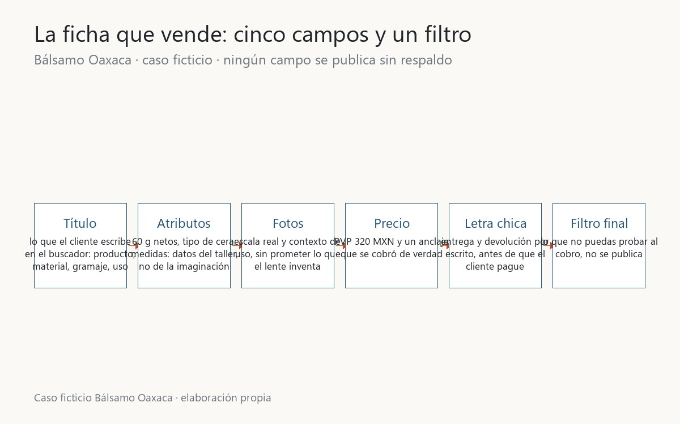
El cliente no puede oler la pantalla
Los cinco campos de una ficha completa y el filtro final antes de publicar. Caso ficticio Bálsamo Oaxaca; elaboración propia.
Ver imagen original en el OA
Notes:
Imagen del OA: assets/fig-campos.jpg
Texto alternativo: Diagrama de flujo de seis cajas: título, atributos, fotos, precio, letra chica y filtro final
Pie: Los cinco campos de una ficha completa y el filtro final antes de publicar. Caso ficticio Bálsamo Oaxaca; elaboración propia.
Enlace: https://marketing.lumbre.lat/object/emp-mkt-c69-m03-oa01

Slide 18
El cliente no puede oler la pantalla
Plantilla de ficha de producto: la columna del bálsamo usa datos del taller ficticio del caso; la duración de quemado se declara como medición propia, no como promesa universal. La última columna es tuya: cópiala y llénala esta semana.
La ficha que vende: título, fotos, atributos y precio sin mentir
18 / 62
Notes:
Título completo de la tabla que sigue.

Slide 19
Tabla · 1 de 6
Campo | Fila llena: bálsamo 60 g (dato del taller) | Lo que NO puede decir ese campo | Tu producto (llénala hoy)
1 · Título | «Bálsamo de cera de abeja 60 g en frasco de vidrio · elaboración artesanal» | Superlativos que nadie busca ni se pueden probar: «el mejor», «número uno» | —
La ficha que vende: título, fotos, atributos y precio sin mentir
19 / 62
Notes:
Tabla del OA: Tabla
Enlace: https://marketing.lumbre.lat/object/emp-mkt-c69-m03-oa01

Slide 20
Tabla · 2 de 6
Campo | Fila llena: bálsamo 60 g (dato del taller) | Lo que NO puede decir ese campo | Tu producto (llénala hoy)
2 · Atributos medibles | Contenido neto 60 g pesado al envasar; cera de abeja; medidas del frasco con tapa; duración de quemado: medición propia de lote, con método anotado en la ficha | «Rinde todo el mes», efectos de salud, duraciones que nadie midió | —
La ficha que vende: título, fotos, atributos y precio sin mentir
20 / 62
Notes:
Tabla del OA: Tabla
Enlace: https://marketing.lumbre.lat/object/emp-mkt-c69-m03-oa01

Slide 21
Tabla · 3 de 6
Campo | Fila llena: bálsamo 60 g (dato del taller) | Lo que NO puede decir ese campo | Tu producto (llénala hoy)
3 · Fotos | Toma con regla al lado, frasco con tapa y etiqueta visibles, contexto de uso, foto del 3-pack | Fotos de otro producto, filtros que cambian el color, encuadres que agrandan | —
La ficha que vende: título, fotos, atributos y precio sin mentir
21 / 62
Notes:
Tabla del OA: Tabla
Enlace: https://marketing.lumbre.lat/object/emp-mkt-c69-m03-oa01

Slide 22
Tabla · 4 de 6
Campo | Fila llena: bálsamo 60 g (dato del taller) | Lo que NO puede decir ese campo | Tu producto (llénala hoy)
4 · Precio y anclaje | PVP $320; 3-pack $840 con el ahorro por pieza visible en la misma ficha | «Antes $500» que nunca se cobró; cuentas regresivas falsas | —
La ficha que vende: título, fotos, atributos y precio sin mentir
22 / 62
Notes:
Tabla del OA: Tabla
Enlace: https://marketing.lumbre.lat/object/emp-mkt-c69-m03-oa01

Slide 23
Tabla · 5 de 6
Campo | Fila llena: bálsamo 60 g (dato del taller) | Lo que NO puede decir ese campo | Tu producto (llénala hoy)
5 · Letra chica | Envío gratis arriba de $500 (supuesto del caso); ventana de devolución, medio para iniciarla y quién paga el regreso, escritos antes del pago | «Llega mañana» sin ruta verificada; «satisfacción garantizada» sin definición | —
La ficha que vende: título, fotos, atributos y precio sin mentir
23 / 62
Notes:
Tabla del OA: Tabla
Enlace: https://marketing.lumbre.lat/object/emp-mkt-c69-m03-oa01

Slide 24
Tabla · 6 de 6
Campo | Fila llena: bálsamo 60 g (dato del taller) | Lo que NO puede decir ese campo | Tu producto (llénala hoy)
6 · Filtro de salida | La pregunta de Alma antes de publicar: ¿con qué dato defiendo esta frase el día del reclamo? | Publicar «por si acaso»: la frase que no se defiende, se mide o se borra | —
La ficha que vende: título, fotos, atributos y precio sin mentir
24 / 62
Notes:
Tabla del OA: Tabla
Enlace: https://marketing.lumbre.lat/object/emp-mkt-c69-m03-oa01

Slide 25
Sección
El cliente no puede oler la pantalla · Ejemplo resuelto: pasar el bálsamo de la hoja de Kevin a una ficha completa · Paso 1 de 6
1 · Título buscable
Se parte de lo que el cliente escribe, no de lo que la dueña siente: producto, material, contenido neto, formato. «Bálsamo de cera de abeja 60 g en frasco de vidrio · elaboración artesanal». Cero superlativos: no caben en una búsqueda y no se pueden probar.
La ficha que vende: título, fotos, atributos y precio sin mentir
25 / 62
Notes:
Recorrido: Ejemplo resuelto: pasar el bálsamo de la hoja de Kevin a una ficha completa
Paso 1 de 6: 1 · Título buscable
Texto del paso: Se parte de lo que el cliente escribe, no de lo que la dueña siente: producto, material, contenido neto, formato. «Bálsamo de cera de abeja 60 g en frasco de vidrio · elaboración artesanal». Cero superlativos: no caben en una búsqueda y no se pueden probar.
Enlace: https://marketing.lumbre.lat/object/emp-mkt-c69-m03-oa01

Slide 26
Sección
El cliente no puede oler la pantalla · Ejemplo resuelto: pasar el bálsamo de la hoja de Kevin a una ficha completa · Paso 2 de 6
2 · Atributos con origen
Cada atributo nace de una medición del taller: 60 g en báscula al envasar, medidas del frasco con tapa, tipo de cera del proveedor. La duración de quemado se anota como dato del lote medido, con el método escrito; si el lote no se midió, el campo queda vacío y la medición se le pide a Socorro, que es quien produce.
La ficha que vende: título, fotos, atributos y precio sin mentir
26 / 62
Notes:
Recorrido: Ejemplo resuelto: pasar el bálsamo de la hoja de Kevin a una ficha completa
Paso 2 de 6: 2 · Atributos con origen
Texto del paso: Cada atributo nace de una medición del taller: 60 g en báscula al envasar, medidas del frasco con tapa, tipo de cera del proveedor. La duración de quemado se anota como dato del lote medido, con el método escrito; si el lote no se midió, el campo queda vacío y la medición se le pide a Socorro, que es quien produce.
Enlace: https://marketing.lumbre.lat/object/emp-mkt-c69-m03-oa01

Slide 27
Sección
El cliente no puede oler la pantalla · Ejemplo resuelto: pasar el bálsamo de la hoja de Kevin a una ficha completa · Paso 3 de 6
3 · Fotos que cierran la puerta a la devolución
Regla al lado del frasco, mano sosteniéndolo, tapa y etiqueta visibles, foto de lo que llega en la caja. La foto debe responder «qué tan grande es» y «qué trae»: justo las dos quejas que llegaron en el caso.
La ficha que vende: título, fotos, atributos y precio sin mentir
27 / 62
Notes:
Recorrido: Ejemplo resuelto: pasar el bálsamo de la hoja de Kevin a una ficha completa
Paso 3 de 6: 3 · Fotos que cierran la puerta a la devolución
Texto del paso: Regla al lado del frasco, mano sosteniéndolo, tapa y etiqueta visibles, foto de lo que llega en la caja. La foto debe responder «qué tan grande es» y «qué trae»: justo las dos quejas que llegaron en el caso.
Enlace: https://marketing.lumbre.lat/object/emp-mkt-c69-m03-oa01

Slide 28
Sección
El cliente no puede oler la pantalla · Ejemplo resuelto: pasar el bálsamo de la hoja de Kevin a una ficha completa · Paso 4 de 6
4 · Precio con anclaje que existió
$320 de PVP contra $96 de costo. El descuento que se anuncie tiene que poder mostrarse en un ticket real: el 3-pack a $840 funciona porque el ahorro por pieza es visible y verificable en la misma ficha.
La ficha que vende: título, fotos, atributos y precio sin mentir
28 / 62
Notes:
Recorrido: Ejemplo resuelto: pasar el bálsamo de la hoja de Kevin a una ficha completa
Paso 4 de 6: 4 · Precio con anclaje que existió
Texto del paso: $320 de PVP contra $96 de costo. El descuento que se anuncie tiene que poder mostrarse en un ticket real: el 3-pack a $840 funciona porque el ahorro por pieza es visible y verificable en la misma ficha.
Enlace: https://marketing.lumbre.lat/object/emp-mkt-c69-m03-oa01

Slide 29
Sección
El cliente no puede oler la pantalla · Ejemplo resuelto: pasar el bálsamo de la hoja de Kevin a una ficha completa · Paso 5 de 6
5 · Letra chica sin huecos
Plazo de salida del taller, qué incluye el envío gratis arriba de $500 (supuesto del caso), ventana de devolución y cómo se inicia. Lo que la empresa no controla —un retraso del courier, una fecha de temporada— se anuncia como riesgo, no como promesa.
La ficha que vende: título, fotos, atributos y precio sin mentir
29 / 62
Notes:
Recorrido: Ejemplo resuelto: pasar el bálsamo de la hoja de Kevin a una ficha completa
Paso 5 de 6: 5 · Letra chica sin huecos
Texto del paso: Plazo de salida del taller, qué incluye el envío gratis arriba de $500 (supuesto del caso), ventana de devolución y cómo se inicia. Lo que la empresa no controla —un retraso del courier, una fecha de temporada— se anuncia como riesgo, no como promesa.
Enlace: https://marketing.lumbre.lat/object/emp-mkt-c69-m03-oa01

Slide 30
Sección
El cliente no puede oler la pantalla · Ejemplo resuelto: pasar el bálsamo de la hoja de Kevin a una ficha completa · Paso 6 de 6
6 · Prueba de la reclamación
Antes de publicar, Kevin lee la ficha en voz alta buscándole defectos: «¿qué frase usaría un cliente para reclamarme?». Cada frase sin respuesta se mide, se reescribe o se borra. Y la ficha se guarda versionada: lo que prometías en enero no puede confundirse con lo que prometes en octubre.
La ficha que vende: título, fotos, atributos y precio sin mentir
30 / 62
Notes:
Recorrido: Ejemplo resuelto: pasar el bálsamo de la hoja de Kevin a una ficha completa
Paso 6 de 6: 6 · Prueba de la reclamación
Texto del paso: Antes de publicar, Kevin lee la ficha en voz alta buscándole defectos: «¿qué frase usaría un cliente para reclamarme?». Cada frase sin respuesta se mide, se reescribe o se borra. Y la ficha se guarda versionada: lo que prometías en enero no puede confundirse con lo que prometes en octubre.
Enlace: https://marketing.lumbre.lat/object/emp-mkt-c69-m03-oa01

Slide 31
El cliente no puede oler la pantalla · 1 de 2
Hay una línea y conviene tenerla escrita. La empresa puede prometer lo que controla: el gramaje que pesa, el material que compra, el embalaje que elige, la ventana de devolución que financia. No puede prometer lo que no controla o no midió: una duración universal («a cualquier casa le rinde un mes»), un efecto en la salud («quita el estrés»), el desempeño de un courier en
La ficha que vende: título, fotos, atributos y precio sin mentir
31 / 62

Slide 32
El cliente no puede oler la pantalla · 2 de 2
temporada alta, o un precio «el más barato de internet» sin haber comparado nada.\n\nY hay promesas que, siendo ciertas, no le corresponden a la ficha: las fiscales y legales —retenciones, facturación por canal, aviso de privacidad— se redactan con el contador o el abogado. Este OA te enseña a no escribir lo que no puedes probar; lo que sí puedes probar y es materia de ley, se
revisa con un profesional.
La ficha que vende: título, fotos, atributos y precio sin mentir
32 / 62
Notes:
Continuación de «El cliente no puede oler la pantalla» (2 de 2).

Slide 33
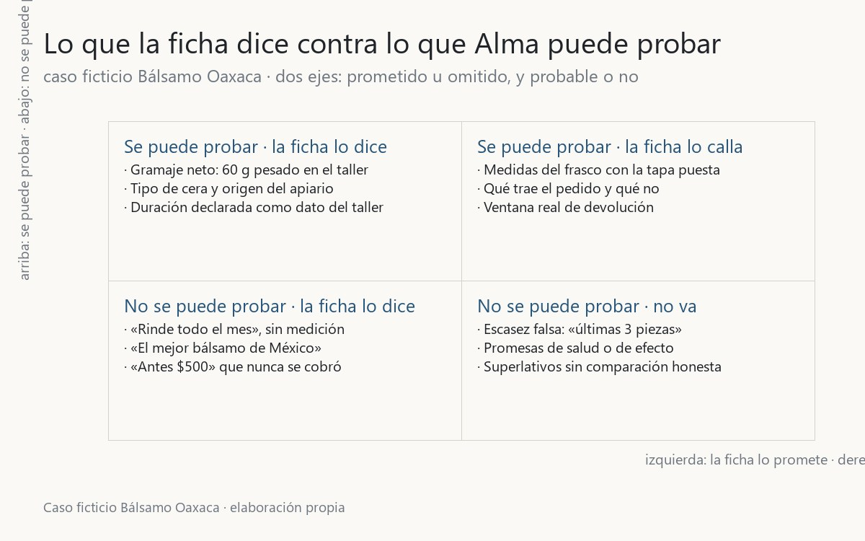
El cliente no puede oler la pantalla
Dos ejes: lo que la ficha dice u omite, cruzado con lo que el taller puede probar. Arriba a la izquierda está la zona vendible; abajo a la izquierda, la fábrica de devoluciones. Caso ficticio Bálsamo Oaxaca; elaboración propia.
Ver imagen original en el OA
Notes:
Imagen del OA: assets/fig-promesas.jpg
Texto alternativo: Matriz de dos por dos que cruza lo que la ficha promete u omite con lo que el taller puede probar
Pie: Dos ejes: lo que la ficha dice u omite, cruzado con lo que el taller puede probar. Arriba a la izquierda está la zona vendible; abajo a la izquierda, la fábrica de devoluciones. Caso ficticio Bálsamo Oaxaca; elaboración propia.
Enlace: https://marketing.lumbre.lat/object/emp-mkt-c69-m03-oa01

Slide 34
Actividad 1 · Detective de errores · 1 de 2
Sección: El cliente no puede oler la pantalla
Kevin publicó esta ficha en un marketplace. Marca las líneas que la empresa NO puede defender ante un reclamo: son tres.
A) Bálsamo de cera de abeja en frasco de vidrio · 60 g netos · elaboración artesanal
B) El mejor bálsamo de México: duración garantizada de todo un mes
C) Peso neto verificado en báscula del taller al momento de envasar cada lote
La ficha que vende: título, fotos, atributos y precio sin mentir
34 / 62
Notes:
Solución: B) El mejor bálsamo de México: duración garantizada de todo un mes
Explicación: La línea 1 combina dos promesas muertas: un superlativo sin comparación y una garantía de duración que nadie midió. La 4 inventa un «antes» que nunca se cobró: es una mentira con formato de oferta. La 6 afirma sin haber comparado a nadie. Las demás se sostienen con datos del taller. Consecuencia de publicarlas: cada frase indefendible es una devolución con nombre, y en el caso las devoluciones corren al 4% de la venta en marketplaces contra 1% en directo.
Evidencia: La prueba es la báscula y el ticket: un campo es defendible si el taller puede mostrar el dato que afirma; «el mejor», «antes $500» y «rinde más que cualquier otra marca» no tienen con qué probarse.
Enlace al OA: https://marketing.lumbre.lat/object/emp-mkt-c69-m03-oa01

Slide 35
Actividad 1 · Detective de errores · 2 de 2
D) Fotos del producto real con una regla al lado y el frasco en la mano
E) Precio especial de temporada: antes $500, ahora $320
F) Frasco de 60 g; medidas y peso del empaque anotados en la letra chica
G) Rinde más que cualquier otra marca del mercado
H) Devoluciones: la ficha anota la ventana y el medio de contacto que la empresa sí puede cumplir
La ficha que vende: título, fotos, atributos y precio sin mentir
35 / 62
Notes:
Continuación de «Actividad 1 · Detective de errores» (2 de 2).

Slide 36
Actividad 2 · Clasificar · 1 de 2
Sección: El cliente no puede oler la pantalla
Clasifica cada frase según si puede vivir en la ficha del bálsamo:
Categorías
• Atributo verificable
• Promesa que la empresa puede cumplir si la escribe completa
• No se publica
1. Contenido neto: 60 g medidos en báscula al envasar
2. Duración de quemado: medición propia del lote, con método anotado
La ficha que vende: título, fotos, atributos y precio sin mentir
36 / 62
Notes:
Solución: 1. Contenido neto: 60 g medidos en báscula al envasar → Atributo verificable
2. Duración de quemado: medición propia del lote, con método anotado → Atributo verificable
3. Medidas del frasco con la tapa puesta → Atributo verificable
4. Envío gratis en pedidos arriba de $500 → Promesa que la empresa puede cumplir si la escribe completa
5. Devolución en 30 días, con el medio para iniciarla escrito → Promesa que la empresa puede cumplir si la escribe completa
6. 3-pack a $840: el ahorro por pieza está a la vista → Promesa que la empresa puede cumplir si la escribe completa
7. «Rinde todo el mes en cualquier casa» → No se publica
8. «Alivia el estrés y el dolor de cabeza» → No se publica
9. «Antes $500» (nunca se cobró $500) → No se publica
Evidencia: El corte es simple: lo que la báscula o el cuaderno prueban es atributo; lo que la empresa financia y controla es promesa cumplible; lo que depende de la fe, no se publica.
Enlace al OA: https://marketing.lumbre.lat/object/emp-mkt-c69-m03-oa01

Slide 37
Actividad 2 · Clasificar · 2 de 2
3. Medidas del frasco con la tapa puesta
4. Envío gratis en pedidos arriba de $500
5. Devolución en 30 días, con el medio para iniciarla escrito
6. 3-pack a $840: el ahorro por pieza está a la vista
7. «Rinde todo el mes en cualquier casa»
8. «Alivia el estrés y el dolor de cabeza»
9. «Antes $500» (nunca se cobró $500)
Clasifica cada elemento en una de las categorías.
La ficha que vende: título, fotos, atributos y precio sin mentir
37 / 62
Notes:
Continuación de «Actividad 2 · Clasificar» (2 de 2).

Slide 38
Sección
El cliente no puede oler la pantalla · Ejemplo resuelto: la devolución que la ficha se buscó sola · Paso 1 de 5
1 · La venta
Un cliente en Monterrey ve la ficha original: la foto sin escala le hace creer que el frasco es más grande, y el título promete «máxima duración». Compra en Mercado Libre a $320, con envío incluido de la plataforma (supuesto del caso: $78 dentro del costo por bálsamo).
La ficha que vende: título, fotos, atributos y precio sin mentir
38 / 62
Notes:
Recorrido: Ejemplo resuelto: la devolución que la ficha se buscó sola
Paso 1 de 5: 1 · La venta
Texto del paso: Un cliente en Monterrey ve la ficha original: la foto sin escala le hace creer que el frasco es más grande, y el título promete «máxima duración». Compra en Mercado Libre a $320, con envío incluido de la plataforma (supuesto del caso: $78 dentro del costo por bálsamo).
Enlace: https://marketing.lumbre.lat/object/emp-mkt-c69-m03-oa01

Slide 39
Sección
El cliente no puede oler la pantalla · Ejemplo resuelto: la devolución que la ficha se buscó sola · Paso 2 de 5
2 · La entrega
Llega el frasco real: 60 g, más chico de lo imaginado, con una duración que nadie había medido. La ficha no mintió con datos falsos: omitió los verdaderos, que es la otra manera de mentir.
La ficha que vende: título, fotos, atributos y precio sin mentir
39 / 62
Notes:
Recorrido: Ejemplo resuelto: la devolución que la ficha se buscó sola
Paso 2 de 5: 2 · La entrega
Texto del paso: Llega el frasco real: 60 g, más chico de lo imaginado, con una duración que nadie había medido. La ficha no mintió con datos falsos: omitió los verdaderos, que es la otra manera de mentir.
Enlace: https://marketing.lumbre.lat/object/emp-mkt-c69-m03-oa01

Slide 40
Sección
El cliente no puede oler la pantalla · Ejemplo resuelto: la devolución que la ficha se buscó sola · Paso 3 de 5
3 · La devolución
El cliente devuelve. El caso supone una tasa de devolución del 4% en marketplaces contra 1% en la venta directa: en octubre, sobre los $118,000 vendidos en Mercado Libre, eso son $4,720 de venta que regresa; en el canal directo, sobre $92,040, unos $920.
La ficha que vende: título, fotos, atributos y precio sin mentir
40 / 62
Notes:
Recorrido: Ejemplo resuelto: la devolución que la ficha se buscó sola
Paso 3 de 5: 3 · La devolución
Texto del paso: El cliente devuelve. El caso supone una tasa de devolución del 4% en marketplaces contra 1% en la venta directa: en octubre, sobre los $118,000 vendidos en Mercado Libre, eso son $4,720 de venta que regresa; en el canal directo, sobre $92,040, unos $920.
Enlace: https://marketing.lumbre.lat/object/emp-mkt-c69-m03-oa01

Slide 41
Sección
El cliente no puede oler la pantalla · Ejemplo resuelto: la devolución que la ficha se buscó sola · Paso 4 de 5
4 · La cuenta completa
A la venta que se revierte se suma lo que la ficha no puede prometer pero contamina: la reseña pública que repite la queja, la tarde de Kevin atendiendo el reclamo, y el margen del pedido —$79 por bálsamo en Mercado Libre, supuesto del caso— que ya no financia nada.
La ficha que vende: título, fotos, atributos y precio sin mentir
41 / 62
Notes:
Recorrido: Ejemplo resuelto: la devolución que la ficha se buscó sola
Paso 4 de 5: 4 · La cuenta completa
Texto del paso: A la venta que se revierte se suma lo que la ficha no puede prometer pero contamina: la reseña pública que repite la queja, la tarde de Kevin atendiendo el reclamo, y el margen del pedido —$79 por bálsamo en Mercado Libre, supuesto del caso— que ya no financia nada.
Enlace: https://marketing.lumbre.lat/object/emp-mkt-c69-m03-oa01

Slide 42
Sección
El cliente no puede oler la pantalla · Ejemplo resuelto: la devolución que la ficha se buscó sola · Paso 5 de 5
5 · La reparación
La ficha se reescribe con la plantilla: gramaje en el título, foto con regla, duración como medición de lote, ventana de devolución escrita. Los campos no cambian el producto: cambian quién compra, que es lo que cambia las devoluciones.
La ficha que vende: título, fotos, atributos y precio sin mentir
42 / 62
Notes:
Recorrido: Ejemplo resuelto: la devolución que la ficha se buscó sola
Paso 5 de 5: 5 · La reparación
Texto del paso: La ficha se reescribe con la plantilla: gramaje en el título, foto con regla, duración como medición de lote, ventana de devolución escrita. Los campos no cambian el producto: cambian quién compra, que es lo que cambia las devoluciones.
Enlace: https://marketing.lumbre.lat/object/emp-mkt-c69-m03-oa01

Slide 43
Actividad 3 · Opción múltiple · 1 de 2
Sección: El cliente no puede oler la pantalla
Para «competir» con un vendedor más barato, Kevin propone agregar a la ficha: «duración garantizada de 30 días» y un «antes $500» que nadie cobró. El PVP real es $320 y el costo de producción, $96. ¿Qué hace Alma?
A) Acepta: si nadie lo nota, la conversión sube y las devoluciones se aguantan
B) Rechaza las dos frases y compite con lo verificable: gramaje y material en el título, foto con escala, 3-pack con ahorro real y la duración que su lote midió
La ficha que vende: título, fotos, atributos y precio sin mentir
43 / 62
Notes:
Solución: B) Rechaza las dos frases y compite con lo verificable: gramaje y material en el título, foto con escala, 3-pack con ahorro real y la duración que su lote midió
Explicación: Aceptar las frases compra conversión prestada: cada venta que llega engañada es la devolución del mes siguiente, y en el caso la tasa de devolución es cuatro veces mayor en marketplace (4%) que en directo (1%). Aceptar solo una es mantener la mitad del problema: la garantía de duración se la van a reclamar igual. Y la letra chica no salva nada: lo prometido en cualquier parte de la ficha es prometido. La competencia real se gana con la ficha completa, no con la promesa inflada.
Evidencia: Ninguna frase sobrevive a la prueba de la reclamación: la duración no está medida y el «antes» no se cobró; lo verificable —gramaje, material, foto con escala, ahorro real del combo— sí se puede defender con datos del taller.
Enlace al OA: https://marketing.lumbre.lat/object/emp-mkt-c69-m03-oa01

Slide 44
Actividad 3 · Opción múltiple · 2 de 2
C) Acepta la garantía de duración y quita el «antes $500», que es lo que más se nota
D) Pone las dos frases en letra chica, para que no cuenten como promesa
La ficha que vende: título, fotos, atributos y precio sin mentir
44 / 62
Notes:
Continuación de «Actividad 3 · Opción múltiple» (2 de 2).

Slide 45
Actividad 4 · Respuesta numérica
Sección: El cliente no puede oler la pantalla
Supuestos del caso: en octubre Bálsamo Oaxaca vendió $118,000 en Mercado Libre con una tasa de devolución del 4%, y $92,040 directos por WhatsApp e Instagram con tasa del 1%. ¿Cuántos pesos MÁS de venta regresa como devolución el canal marketplace que el canal directo? Captura el número entero.
Respuesta numérica (MXN): ________________
La ficha que vende: título, fotos, atributos y precio sin mentir
45 / 62
Notes:
Solución: 3800 MXN (tolerancia ±1)
Explicación: Marketplace: 118,000 × 0.04 = $4,720. Directo: 92,040 × 0.01 = $920.40, unos $920. La diferencia es de $3,800 en un solo mes: dinero que vuelve a la ruta de devolución en lugar de quedarse en el taller. La comisión del canal no se puede cambiar esta semana; la ficha, sí.
Evidencia: El caso calcula las devoluciones como porcentaje de la venta del canal: 4% sobre $118,000 contra 1% sobre $92,040.
Enlace al OA: https://marketing.lumbre.lat/object/emp-mkt-c69-m03-oa01

Slide 46
Actividad 5 · Verdadero o falso
Sección: El cliente no puede oler la pantalla
El anclaje de precio es honesto cuando el precio «anterior» se cobró de verdad y se puede mostrar en un ticket.
A) Verdadero
B) Falso
La ficha que vende: título, fotos, atributos y precio sin mentir
46 / 62
Notes:
Solución: Verdadero
Explicación: Verdadero, y es la línea que separa una promoción de una mentira con membrete. El anclaje funciona porque el cliente compara contra algo real: el precio de la unidad suelta, el combo con ahorro visible, una promoción con fecha que la empresa sostiene. Un «antes» inventado no solo es deshonesto: cuando el cliente lo descubre, contamina todos tus precios futuros y alimenta la devolución que el caso paga al 4% en marketplaces.
Evidencia: En el caso, «antes $500» es mentira porque ese precio nunca se cobró; el anclaje legítimo —el 3-pack a $840 con ahorro visible— sí existe en la lista de precios.
Enlace al OA: https://marketing.lumbre.lat/object/emp-mkt-c69-m03-oa01

Slide 47
Actividad 6 · Relacionar · 1 de 2
Sección: El cliente no puede oler la pantalla
Empareja cada campo de la ficha con la queja de devolución que evita:
Columna A
1. Título con contenido neto (60 g)
2. Foto con regla o la mano al lado
3. Duración declarada como medición de lote
4. Letra chica de entrega
5. Ventana y medio de devolución escritos
La ficha que vende: título, fotos, atributos y precio sin mentir
47 / 62
Notes:
Solución: Título con contenido neto (60 g) → «Pedí un frasco grande y me llegó uno chico»
Foto con regla o la mano al lado → «En la foto se veía mucho más grande»
Duración declarada como medición de lote → «Decía que rendía el mes entero y no rindió»
Letra chica de entrega → «Prometían que llegaba mañana»
Ventana y medio de devolución escritos → «Quise devolver y nadie me hizo caso»
Anclaje de precio con ticket real → «El descuento era mentira»
Evidencia: Cada queja del caso corresponde a un campo que faltaba o mentía: la ficha completa no es estética, es un seguro contra devoluciones.
Enlace al OA: https://marketing.lumbre.lat/object/emp-mkt-c69-m03-oa01

Slide 48
Actividad 6 · Relacionar · 2 de 2
6. Anclaje de precio con ticket real
Columna B
A) «En la foto se veía mucho más grande»
B) «Decía que rendía el mes entero y no rindió»
C) «Prometían que llegaba mañana»
D) «Quise devolver y nadie me hizo caso»
E) «El descuento era mentira»
F) «Pedí un frasco grande y me llegó uno chico»
La ficha que vende: título, fotos, atributos y precio sin mentir
48 / 62
Notes:
Continuación de «Actividad 6 · Relacionar» (2 de 2).

Slide 49
El cliente no puede oler la pantalla · Juego de memoria: campo contra prueba
Cara A | Cara B
Título | Gramaje y material que la báscula y la receta prueban
Atributos | Medición de lote con método anotado
Fotos | Regla, mano y producto tal como se envía
Precio | Ticket real del «antes», si existe
Letra chica | Plazo, ventana de devolución y medio de contacto
Filtro final | Sin medición no se publica
La ficha que vende: título, fotos, atributos y precio sin mentir
49 / 62
Notes:
Tabla del OA: El cliente no puede oler la pantalla · Juego de memoria: campo contra prueba
Enlace: https://marketing.lumbre.lat/object/emp-mkt-c69-m03-oa01

Slide 50
Sección
El cliente no puede oler la pantalla · Juego de memoria: campo contra prueba · Cómo practicar
Este es el contenido estático del juego. Para emparejar las cartas y practicar la interacción, abre el OA.
Abrir el juego en el OA
La ficha que vende: título, fotos, atributos y precio sin mentir
50 / 62
Notes:
Juego de memoria: El cliente no puede oler la pantalla · Juego de memoria: campo contra prueba
Enlace: https://marketing.lumbre.lat/object/emp-mkt-c69-m03-oa01

Slide 51
El cliente no puede oler la pantalla
La ficha no es un anuncio: es la promesa que vas a tener que defender el día de la reclamación.
— Lumbre · Empresa · caso ficticio Bálsamo Oaxaca
La ficha que vende: título, fotos, atributos y precio sin mentir
51 / 62

Slide 52
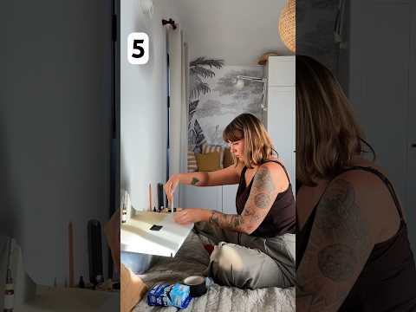
El cliente no puede oler la pantalla
How to take product photos with an iPhone? Mobile product photography
Video en YouTube del canal Stancy Nova Photography sobre fotografía de producto con celular: luz, escala y contexto, las tres cosas que la ficha del bálsamo necesita para no mentir. El identificador salió de la búsqueda verificada de la campaña; confirma vigencia y canal antes de publicar.
Ver video en YouTube
La ficha que vende: título, fotos, atributos y precio sin mentir
52 / 62
Requiere conexión a internet.
Notes:
Video externo de YouTube: https://www.youtube.com/watch?v=GpH-1Lyz5l8
No se descargó ni se incrustó el video. La tarjeta enlaza a la reproducción pública; requiere conexión a internet.
Enlace al OA: https://marketing.lumbre.lat/object/emp-mkt-c69-m03-oa01

Slide 53
Actividad 7 · Reflexión · 1 de 2
Sección: El cliente no puede oler la pantalla
Sal del cartón y prueba el método: una marca de sandalias de cuero en León vende en Amazon y no tiene ficha: el «antes» es inventado, las fotos son renders y nadie anotó el peso del par.
Llena su ficha con la plantilla de seis campos: título buscable, atributos medibles (tipo de cuero, tallaje en centímetros medidos, peso), foto con escala, precio con anclaje que exista y letra chica de entrega y devolución.
La ficha que vende: título, fotos, atributos y precio sin mentir
53 / 62
Notes:
Reflexión del OA: Sal del cartón y prueba el método: una marca de sandalias de cuero en León vende en Amazon y no tiene ficha: el «antes» es inventado, las fotos son renders y nadie anotó el peso del par. Llena su ficha con la plantilla de seis campos: título buscable, atributos medibles (tipo de cuero, tallaje en centímetros medidos, peso), foto con escala, precio con anclaje que exista y letra chica de entrega y devolución. ¿Qué campo te cuesta más llenar con un dato real y qué medición necesitas pedir esta semana? La tabla de seis campos es tu plantilla: cópiala y llénala con tus números, no con los del caso.
No se exportan respuestas personales.
Enlace: https://marketing.lumbre.lat/object/emp-mkt-c69-m03-oa01

Slide 54
Actividad 7 · Reflexión · 2 de 2
¿Qué campo te cuesta más llenar con un dato real y qué medición necesitas pedir esta semana? La tabla de seis campos es tu plantilla: cópiala y llénala con tus números, no con los del caso.
Pista: Si un campo no lo puedes llenar hoy con una medición o un documento propio, ese hueco es tu hallazgo: mándalo a medir, no lo adornes.
Pregunta abierta · las respuestas personales no se incluyen en esta exportación.
La ficha que vende: título, fotos, atributos y precio sin mentir
54 / 62
Notes:
Continuación de «Actividad 7 · Reflexión» (2 de 2).

Slide 55
Para dominar este tema
Notes:
Sección del OA: Para dominar este tema
Enlace: https://marketing.lumbre.lat/object/emp-mkt-c69-m03-oa01

Slide 56
Lo esencial que debes saber · 1 de 2
•
La ficha es una promesa por escrito: cada campo se defiende con un dato, una medición o un documento.
•
El título se arma con lo que el cliente busca y la empresa prueba: producto, material, contenido neto, formato.
•
La duración de quemado y cada atributo son datos del taller medidos por lote, con el método anotado; lo no medido no se declara.
•
La foto declara: con escala, tal como se envía y sin filtros que agreguen lo que el pedido no trae.
La ficha que vende: título, fotos, atributos y precio sin mentir
56 / 62

Slide 57
Lo esencial que debes saber · 2 de 2
•
El anclaje de precio solo es honesto si el «antes» se cobró de verdad y se puede mostrar.
•
Ficha incompleta igual a devolución: el caso la paga al 4% de la venta en marketplaces contra 1% en directo.
La ficha que vende: título, fotos, atributos y precio sin mentir
57 / 62
Notes:
Continuación de «Lo esencial que debes saber» (2 de 2).

Slide 58
Preguntas clave del tema
1.
¿Qué frase de tu ficha actual no podrías defender el día de un reclamo?
2.
¿Qué atributos de tu producto salen de una medición y cuáles de la costumbre de escribirlos?
3.
¿Tu foto principal permite calcular el tamaño real del producto?
4.
¿El «antes» de tu precio se cobró alguna vez y hay ticket que lo muestre?
5.
¿Qué dice tu letra chica sobre entrega y devolución, y quién la financia?
La ficha que vende: título, fotos, atributos y precio sin mentir
58 / 62

Slide 59
Lo que debes poder hacer
•
Construir la ficha completa de un producto con la plantilla de seis campos y sus datos verificables.
•
Detectar y retirar de una ficha existente toda promesa sin evidencia: superlativos, anclajes falsos, garantías no medidas.
•
Estimar el costo de las devoluciones de tu canal con tu tasa y tu venta del mes, y decidir qué campos de la ficha arreglar primero.
La ficha que vende: título, fotos, atributos y precio sin mentir
59 / 62

Slide 60
Chequeo: la ficha que vende sin mentir · 1 de 2
Criterio de avance
Se considera superado con al menos 60% de acierto agregado en las actividades cubiertas.
Al superar: Ya sabes separar lo que la báscula prueba de lo que la pluma inventa. Siguiente: el dinero de esas ventas completas tiene que llegar al banco y cuadrar; ahí entra la conciliación.
La ficha que vende: título, fotos, atributos y precio sin mentir
60 / 62
Notes:
Compuerta de avance: Chequeo: la ficha que vende sin mentir
Umbral declarado: 60%.
No se incluyen puntuaciones de ninguna sesión ni respuestas personales.
Enlace: https://marketing.lumbre.lat/object/emp-mkt-c69-m03-oa01

Slide 61
Chequeo: la ficha que vende sin mentir · 2 de 2
Si aún no se alcanza: Si todavía te tienta el «antes $500» o la garantía sin medición, repasa la matriz de promesas y la devolución del caso: la ficha incompleta se paga en devoluciones al 4% en marketplace contra 1% en directo. La regla: sin medición, no se publica.
La ficha que vende: título, fotos, atributos y precio sin mentir
61 / 62
Notes:
Continuación de «Chequeo: la ficha que vende sin mentir» (2 de 2).

Slide 62
Lo que debes poder hacer
Siguiente: Cobrar y conciliar: el dinero que se pierde entre la venta y el depósito — la ficha completa cierra la venta; el módulo 4 persigue el dinero entre esa venta y el depósito real, donde al caso se le fueron $3,850 sin que nadie supiera por qué.
La ficha que vende: título, fotos, atributos y precio sin mentir
62 / 62

